Slide 1


第七章 应力与应变分析
§7-1 一点的应力状态
§7-2 平面应力状态分析
§7-3 三向应力状态下的最大应力
§7-4 任意点的应变及应变分量的坐标变换

Slide 2
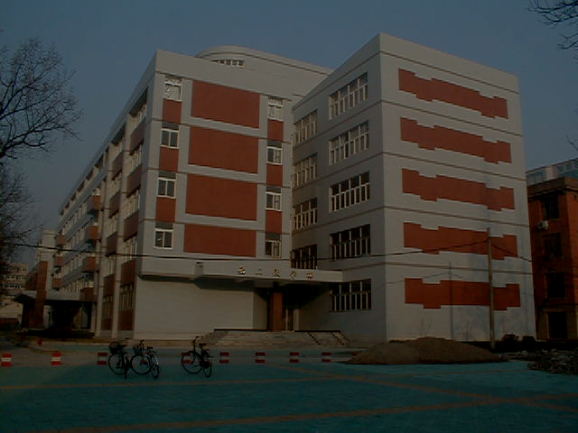
第七章 应力与应变分析
§7-5 平面应力状态的应变分析
§7-6 广义胡克定律
§7-7 复杂应力状态下的应变比能
小 结

Slide 3
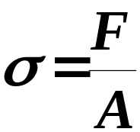
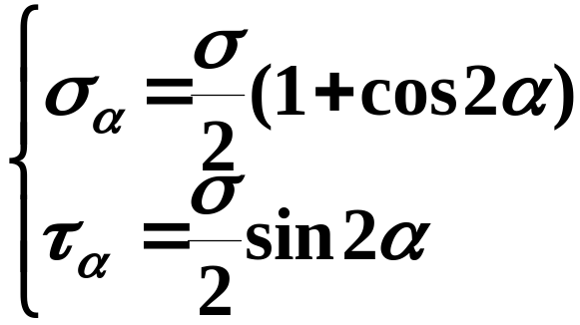
§7-1 一点的应力状态
一、一点的应力状态
1．一点的应力状态：
受力构件一点处不同截面的应力集合。
F
σ
A
τ_{α}
F
A
α
σ_{α}
2．研究应力状态的目的：
得到该点的最大正应力和切应力数值及方位，以便研究构件破坏原因并进行失效分析。

Slide 4
§7-1 一点的应力状态
二、研究应力状态的方法
—单元体法
1．单元体：
围绕构件内一点截取的微小长方体。
代表一点的应力状态；
单个面上的应力均布，应力大小用数值、正负用箭头方向表示；
平行同一侧面上的应力大小相同、方向相同；
单元体三个相互垂直面上的应力已知，则该点应力状态已知；
单元体有边长、面积和体积。

Slide 5
§7-1 一点的应力状态
二、研究应力状态的方法
σ_{z}
2．单元体上的应力分量：
τ_{zy}
τ_{zx}
σ_{x}
1)应力分量的角标规定：
τ_{xy}
第一角标为作用面，第二角标为平行轴，两角标相同用一个。例如τ_{xy}为x面上平行y轴的切应力，σ_{x}为x面上平行x轴的正应力；
τ_{yx}
τ_{xz}
τ_{yz}
σ_{y}
σ_{y}
τ_{yz}
τ_{xz}
τ_{yx}
O
τ_{xy}
τ_{zx}
σ_{x}
τ_{zy}
z
σ_{z}
x
O
y
用法线平行的轴表示面，如x面为法线平行于x轴的面；

Slide 6

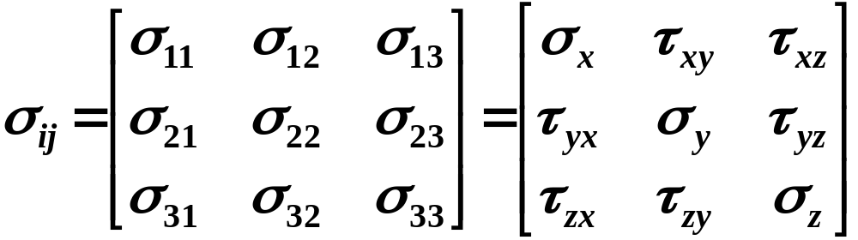
§7-1 一点的应力状态
二、研究应力状态的方法
2．单元体上的应力分量：
2)各面应力分量共有九个，独立分量有六个；
切应力互等定理：
3)应力矩阵：
3．截取单元体的方法、原则：
用三个坐标轴(笛卡尔或极坐标)在一点截取，因其微小，统一看成微小长方体；
各个面上的应力已知或可求；

Slide 7
§7-1 一点的应力状态
二、研究应力状态的方法
4．几种情况下截取单元体实例：
F
F
M_{e}
B
M_{e}
A
σ
σ=F/A
τ=Μ_{e} /W_{p}
A
B
一对横截面，两对纵截面
横截面、周向面、直径面各一对
F
C
横截面、周向面、直径面各一对，从上表面截取
M_{e}
σ
σ
C
M_{e}
τ

Slide 8
§7-1 一点的应力状态
二、研究应力状态的方法
4．几种情况下截取单元体实例：
F
A
B
C
σ_{A}
σ_{A}
A
B
τ_{B}
σ_{C}
C
σ_{C}
τ_{C}

Slide 9
§7-1 一点的应力状态
三、应力状态的分类(按主应力)
1．主平面、主单元体、主应力：
主平面：
单元体上切应力为零的平面；
主单元体：
各面均为主平面的单元体，主单元体上有三对主平面；
z
z'
σ_{z}
σ₃
τ_{zy}
τ_{zx}
τ_{yz}
τ_{xz}
y
σ₁
σ_{y}
x'
σ₂
τ_{xy}
τ_{yx}
y'
旋转
x
σ_{x}
主应力：
主平面上的正应力，用σ₁、σ₂、σ₃表示，有σ₁≥σ₂≥σ₃。
(找主平面、主单元体和主应力)

Slide 10
§7-1 一点的应力状态
三、应力状态的分类(按主应力)
2．围绕一点至少存在一个主单元体，应力分析的主要目的就是寻找主单元体和主应力。
3．应力状态按主应力分类：
单向应力状态：
只有一个主应力不为零；
平面应力状态：
只有一个主应力为零，也称二向应力状态、二维应力状态；
三向应力状态：
三个主应力均不为零，也称空间应力状态、三维应力状态；
单向应力状态又称简单应力状态；平面和空间应力状态又称复杂应力状态。

Slide 11
§7-2 平面应力状态分析
一、平面应力状态分析的解析法
1．平面应力状态图示(一般表现形式)：
σ_{y}
σ_{x}
τ_{xy}
σ_{x}
σ_{x}
σ_{x}
τ_{yx}
τ_{xy}
σ_{y}
τ_{yx}
σ_{y}
平面应力状态一般表现为：单元体有一对侧面应力为零，其它四个侧面的应力都平行于该侧面。
(也可能是单向应力状态，需具体计算分析)

Slide 12















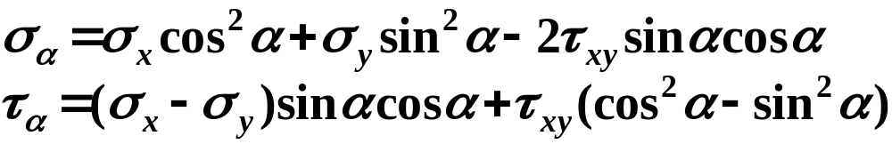
§7-2 平面应力状态分析
一、平面应力状态分析的解析法
2．α角斜截面上的应力：
y
σ_{y}
y'
y
x'
A
τ_{xy}
τ_{xy}
σ_{α}
σ_{α}
σ_{x}
σ_{x}
σ_{x}
σ_{x}
α
—切应力互等定理
α
x
x
dA
τ_{α}
τ_{xy}
dA
B
τ_{yx}
τ_{yx}
τ_{yx}
σ_{y}
σ_{y}
σ_{y}

Slide 13
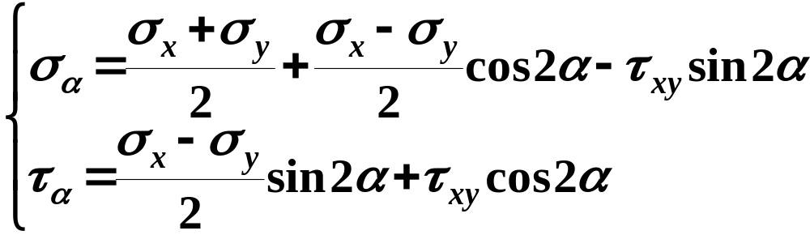
§7-2 平面应力状态分析
一、平面应力状态分析的解析法
2．α角斜截面上的应力：
三角变换得：

Slide 14
§7-2 平面应力状态分析
一、平面应力状态分析的解析法
2．α角斜截面上的应力：
推导公式时，σ_{x}、σ_{y}、τ_{xy}、α均假设为正，实际计算应代入各参量的正负。
α ：x轴正向逆时针转至x'正向为正；
σ ：拉为正，压为负；
τ_{xy}
x'
σ_{x}
α
τ_{xy} ：使微元产生顺时针转动趋势者为正；反之为负。
x
τ_{yx}
σ_{y}

Slide 15
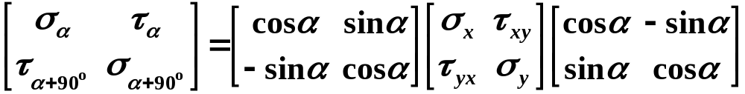
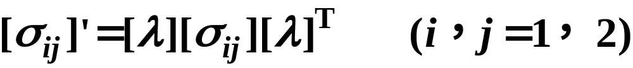
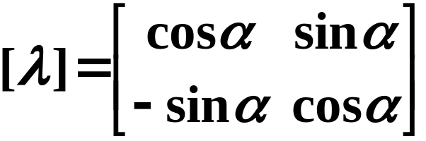
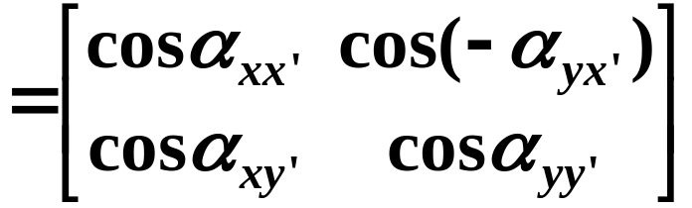
§7-2 平面应力状态分析
一、平面应力状态分析的解析法
2．α角斜截面上的应力：
α与α +90º斜截面应力公式的矩阵表达式：
坐标转换矩阵：
y
y'
α_{yy'}
x'
α_{xy'}
α_{yx'}
α_{xx'}
x
O

Slide 16
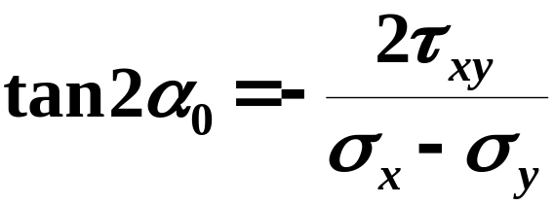
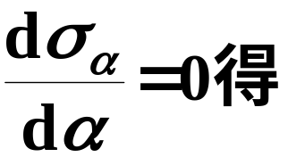

§7-2 平面应力状态分析
一、平面应力状态分析的解析法
3．主平面方位和主应力：
1)主平面方位：
由主平面定义，令τ_{α}=0：
—对应两个互相垂直主
平面(α₀，α₀+90º)。
令
—一点所有方向正应力
的极值是主应力。

Slide 17
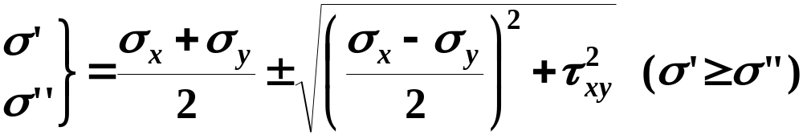

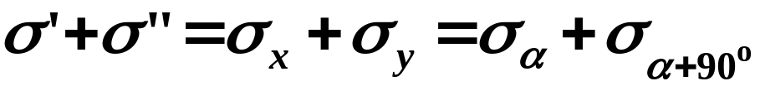
§7-2 平面应力状态分析
一、平面应力状态分析的解析法
3．主平面方位和主应力：
2)主应力大小：
3)由σ '、σ "、0按代数值大小排序得出：
4)
—同一单元两垂直截面的正应力之和为常数

Slide 18
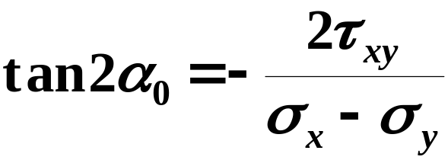
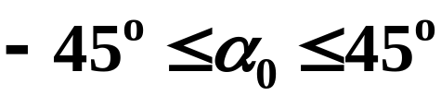
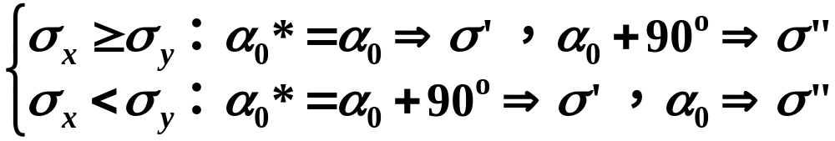
§7-2 平面应力状态分析
一、平面应力状态分析的解析法
3．主平面方位和主应力：
5)判断σ'、σ"作用方位：
由： 求得一个α₀：
σ '
σ "
α₀*
σ '(较大主应力)与τ_{xy}指向相同，先由α₀画主单元体，再根据τ_{xy}判断主应力方向。
τ_{xy}
τ_{xy}
α₀*
σ "
σ '

Slide 19
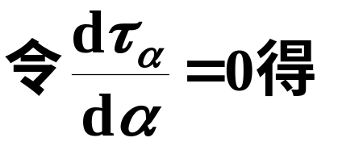
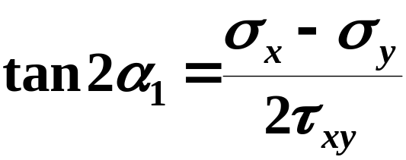
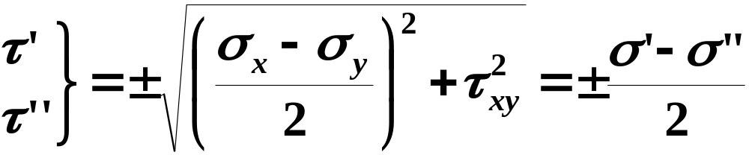
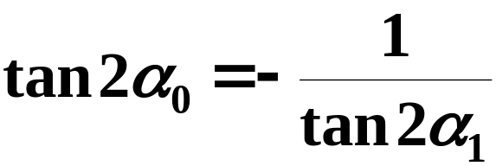
§7-2 平面应力状态分析
一、平面应力状态分析的解析法
4．极值切应力：
1)
求出两个相差90º的α₁值，对应两个互相垂直的极值切应力方位。
2)极值切应力：
3)极值切应力与主应力方位的关系：
—极值切应力平面与
主平面成45º

Slide 20
§7-2 平面应力状态分析
一、平面应力状态分析的解析法
5．梁的主应力迹线：
q
将一点的主拉(压)应力方向延长与相邻横截面相交，再求出交点的主拉(压)应力方向，依次得到一条曲线—主拉(压)应力迹线。
1)作法：
2)主应力迹线的特征：
同一类主应力迹线不能相交；
两类主应力迹线若相交，则必然正交；
所有主应力迹线与轴线的夹角均为45º；
所有主应力迹线与梁的上或下边缘垂直相交；
主应力迹线只反映主应力方向，不反映大小。

Slide 21

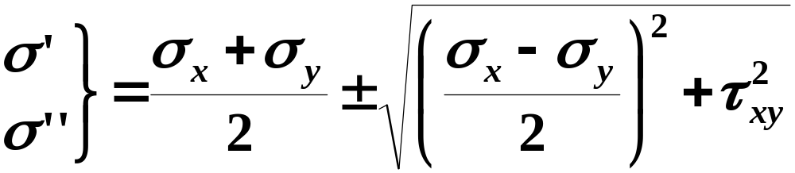
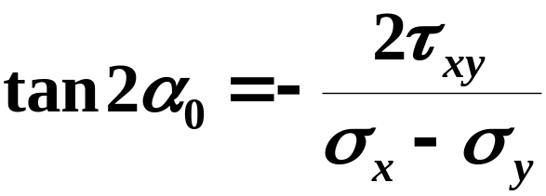
§7-2 平面应力状态分析
总 结
任一斜截面上的应力
主应力，主平面方位
极值切应力，极值切应力的方位

Slide 22
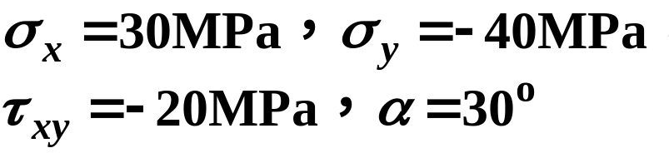
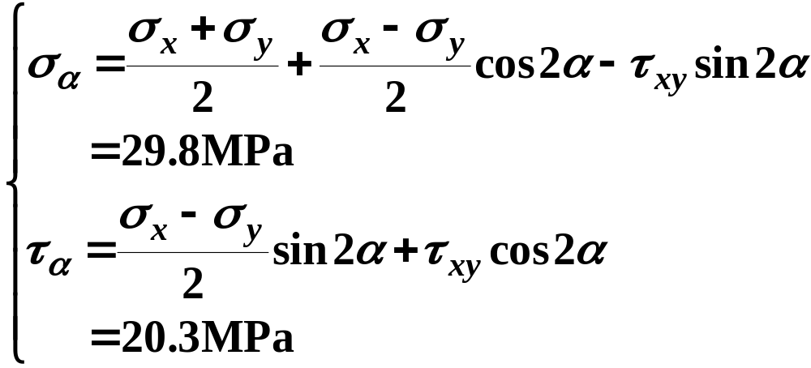
§7-2 平面应力状态分析
例7-1 图示单元体，试求：1)α=30º斜截面上的应力；2)主应力
并画出主单元体；3)极值切应力。
40
解：1)α=30º斜截面上的应力：
σ_{α}
20
α
30
τ_{α}
单位：MPa

Slide 23
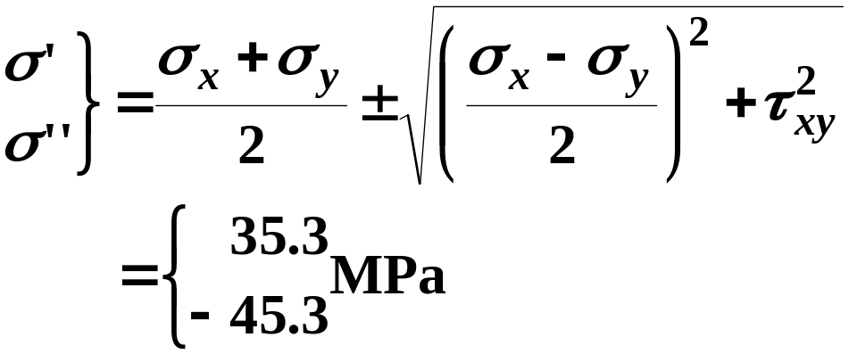
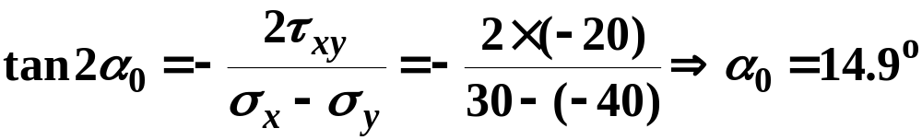
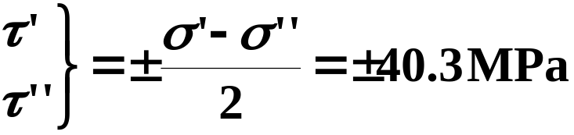
§7-2 平面应力状态分析
例7-1 图示单元体，试求：1)α=30º斜截面上的应力；2)主应力
并画出主单元体；3)极值切应力。
σ "
40
20
2)主应力并画出主单元体：
σ '
14.9º
30
σ '
σ "
单位：MPa
3)极值切应力：

Slide 24

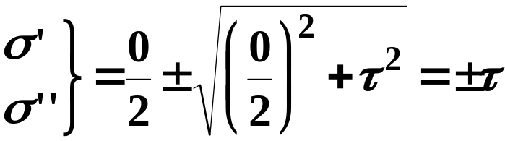
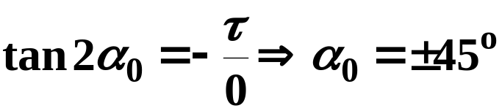

§7-2 平面应力状态分析
例7-2 分析圆轴扭转时的应力状态。
M_{e}
解：1)围绕圆轴外表面一点取单
元体ABCD：
A
D
B
C
2)求主应力和主单元体：
σ₃
M_{e}
σ₁
45º
x
τ
-45º
σ₃
ABCD
σ₁
3)横截面为纯剪切应力状态，最大拉、压应力在与轴线成45º 斜
截面上，它们数值相等，均等于横截面上的切应力；

Slide 25
§7-2 平面应力状态分析
例7-2 分析圆轴扭转时的应力状态。
M_{e}
A
4)低碳钢类塑性材料的抗剪能力差，扭转时，横截面上τ_{max}导致材料沿横向及纵向滑移(屈服)，并最终沿横截面剪断；
D
B
C
σ₃
M_{e}
σ₁
45º
M_{e}
M_{e}
x
τ
-45º
σ₃
ABCD
σ₁
5)铸铁类脆性材料的抗拉性能差，扭转时，沿与轴线成45º的螺旋面发生拉断破坏。
M_{e}
M_{e}

Slide 26
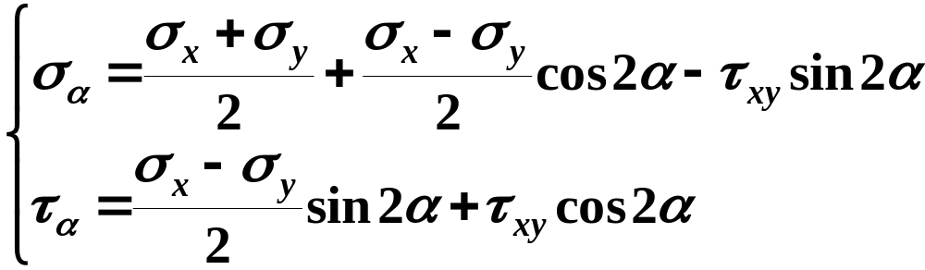
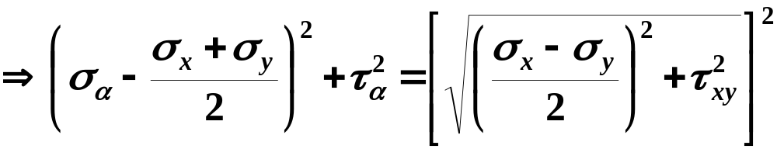
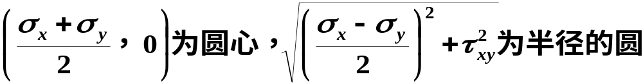
§7-2 平面应力状态分析
二、平面应力状态分析的图解法—应力圆
1．理论依据：
以σ、τ为坐标轴，任意α斜截面的应力σ_{α}、τ_{α}为：

Slide 27
§7-2 平面应力状态分析
二、平面应力状态分析的图解法—应力圆
2．作法：
τ
y
σ_{y}
τ_{yx}
D(σ_{x}, τ_{xy})
τ_{xy}
σ_{x}
σ_{x}
x
B
A
σ
O
C
τ_{xy}
τ_{yx}
σ_{y}
D'
(σ_{y}, τ_{yx})
1)定坐标及比例尺；
2)取x面，定D(σ_{x} , τ_{xy})点，
取y面，定D'(σ_{y} , τ_{yx})点；
3)连DD'交σ 轴于C点，以C为圆心，DD'为直径作圆；

Slide 28
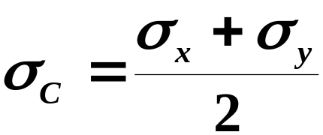


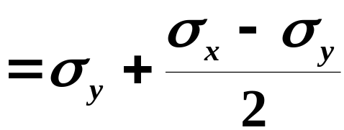

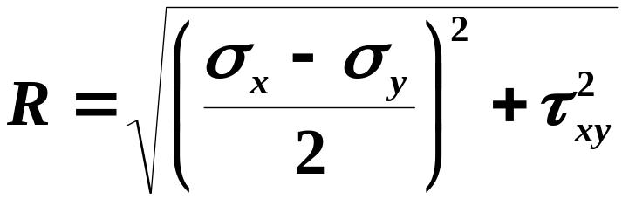

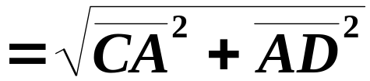
§7-2 平面应力状态分析
二、平面应力状态分析的图解法—应力圆
3．证明：
τ
圆心坐标：
D(σ_{x}, τ_{xy})
B
A
σ
O
C
圆的半径：
D'
(σ_{y}, τ_{yx})

Slide 29
§7-2 平面应力状态分析
二、平面应力状态分析的图解法—应力圆
4．求外法线与x轴夹角α 斜截面上的应力：
y
τ
σ_{y}
(σ_{α} ,τ_{α})Ε
τ_{yx}
D(σ_{x}, τ_{xy})
n
2α
τ_{xy}
σ_{α}
σ_{x}
α
σ_{x}
x
B
A
σ
O
C
τ_{α}
τ_{xy}
τ_{yx}
σ_{y}
D'
(σ_{y}, τ_{yx})

Slide 30
§7-2 平面应力状态分析
二、平面应力状态分析的图解法—应力圆
5．主平面、主应力：
6．极值切应力及作用面：
y
τ
G₁(τ ')
σ_{y}
τ_{yx}
D(σ_{x}, τ_{xy})
τ_{xy}
σ_{x}
σ_{x}
x
B₁
(σ ")
A₁
(σ ')
σ
B
A
2α₀
O
C
τ_{xy}
τ_{yx}
σ_{y}
D'
(σ_{y}, τ_{yx})
G₂(τ ")

Slide 31
§7-2 平面应力状态分析
二、平面应力状态分析的图解法—应力圆
y
τ
G₁(τ ')
σ_{y}
(σ_{α} ,τ_{α})Ε
τ_{yx}
D(σ_{x}, τ_{xy})
n
2α
τ_{xy}
σ_{α}
σ_{x}
α
σ_{x}
x
B₁
(σ ")
A₁
(σ ')
σ
B
A
2α₀
O
C
τ_{α}
τ_{xy}
τ_{yx}
σ_{y}
D'
(σ_{y}, τ_{yx})
G₂(τ ")
点面对应关系：
一点坐标代表单元体某个面应力；
角度对应关系：
半径转2α，单元体上坐标轴转α；
旋向对应关系：
半径旋向与单元体坐标轴旋向相同。

Slide 32


§7-2 平面应力状态分析
三、几种应力状态的应力圆
1．单向拉伸和压缩应力状态：
单向拉伸
单向压缩
σ
σ
τ
σ
σ
E
D
σ
σ
C '
O
C
σ
圆心C：(σ/2,0)
圆心C '：(-σ/2,0)
极值切应力点：
E '
D '
极值切应力点：
D(σ/2, σ/2)
D'(σ/2, -σ/2)
E(-σ/2, σ/2)
E'(-σ/2, -σ/2)
主应力：
主应力：

Slide 33
§7-2 平面应力状态分析
三、几种应力状态的应力圆
τ
2．纯剪切应力状态：
τ
D
σ₁
σ₃
τ
2α₀= -90º
45º
σ
x
−τ
C
τ
O
τ
-45º
σ₃
σ₁
−τ
D'
圆心C：(0,0)
极值切应力点：
D(0, τ)，D'(0, -τ)
主应力：
主应力方位：
与x面夹角±45º

Slide 34

§7-2 平面应力状态分析
三、几种应力状态的应力圆
3．二向均压应力状态：
τ
σ
σ
C
σ
主应力：
O
σ
σ
p
σ
任意形状平面，只要边界各点承受大小相同垂直作用于边界的力，则其内部任意一点均为两向均压(拉)应力状态，同样对于三维构件(如圆球)，就为三向均压(拉)应力状态。
p
两向均压(拉)应力状态的应力圆为σ轴上的一点。因此其任意方向均为主应力方向，任意平面均为主平面
p
p
p
p
p

Slide 35

§7-2 平面应力状态分析
例7-3 如图所示应力状态，试用应力圆和解析法分别求出主
应力和斜截面AB上的切应力τ。(应力单位：MPa)
50
τ
解：一、图解法：
A
60º
D'
1)由BE面应力得到
应力圆上D点
τ
17.3
80
60º
B
120º
σ
D
2)由AB面正应力
作直线s
80
O
C
40
s
l
τ
50
AB面应力的点一定在该直线上
E
50
80
3)作直线l，满足：与σ 轴正向逆时针夹角120º，交直线s于D'，交σ 轴于C，|CD'|=|CD|
4)作应力圆，并由几何关系算
出或由比例尺量出

Slide 36
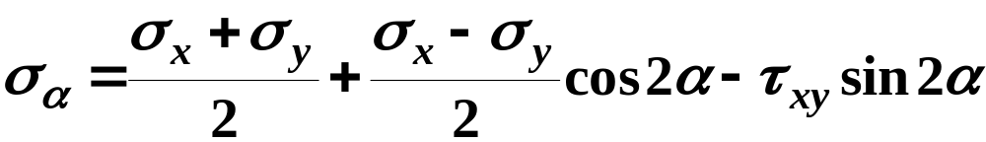
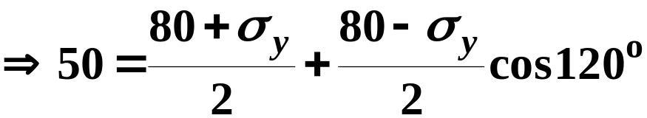

§7-2 平面应力状态分析
例7-3 如图所示应力状态，试用应力圆和解析法分别求出主
应力和斜截面AB上的切应力τ。(应力单位：MPa)
50
50
解：二、解析法：
A
60º
A
80
60º
1)建立坐标系：
τ
τ
80
B
C
B
2)截取微块ABC：
y
σ_{y}
3)将AB看成斜截面，求
解其上应力：
80
x
τ
E
因AC面为主平面，切应力为零，根据切应力互等定理，BC面也只有主应力σ_{y}。
50

Slide 37

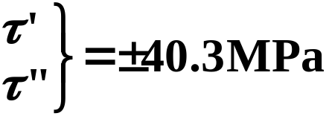
§7-2 平面应力状态分析
例7-4 图示单元体，试求：1)α=30º斜截面上的应力；2)主应力
并画出主单元体；3)极值切应力。
σ "
40
40
40.3
τ
解：1)作应力圆
σ '
σ_{α}
20
20
α
30
D'(-40,20)
(29.8,20.3)
14.9º
τ_{α}
30
σ '
C
O
60º
σ
-45.3
35.3
单位：MPa
σ "
29.8º
D(30,-20)
2)α=30º斜截面应力
-40.3
3)主应力并画出主单元体
4)极值切
应力

Slide 38
§7-3 三向应力状态下的最大应力
一、三向应力状态下的应力圆
σ₂
σ₂
σ₂
σ₃
σ₁
σ₁
σ₃
σ₁
σ₃
τ
1)平行σ₃斜截面上应力由σ₁、σ₂作出应力圆上的点确定；
σ
2)平行σ₁斜截面上应力由σ₂、σ₃作出应力圆上的点确定；
σ₃
σ₂
σ₁
O
C₂
C₁
C₃
3)平行σ₂斜截面上应力由σ₁、σ₃作出应力圆上的点确定；

Slide 39
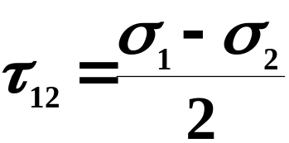
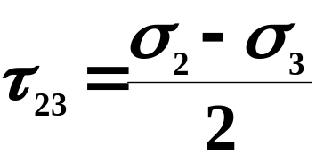

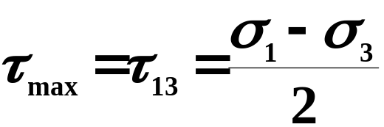
§7-3 三向应力状态下的最大应力
一、三向应力状态下的应力圆
τ
4)由弹性力学知，任意斜截面上的应力点落在阴影区内。
τ₂₃
τ₁₃
τ₁₂
σ
σ₃
σ₂
σ₁
O
C₂
C₁
C₃
二、三向应力状态下的最大切应力
τ_{max}所在平面与σ₁和σ₃
两个主平面夹角为45º。

Slide 40
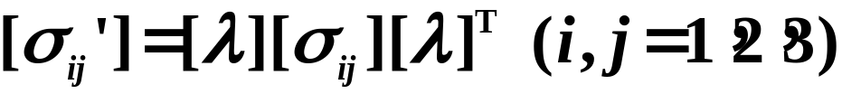
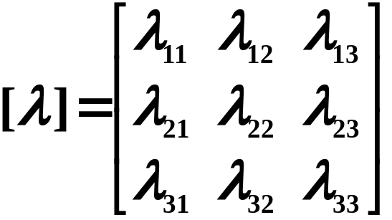
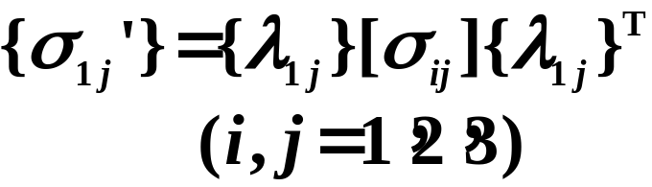
§7-3 三向应力状态下的最大应力
三、三向应力状态下的应力转换及主应力
1．三向应力状态应力转换：
1)[σ_{ij}]、[σ_{ij}']分别是老、新坐标系下的应力矩阵；
2)[λ]为新老坐标系的转换矩阵：
x₃
x₂'
x₃'
cos⁻¹λ₁₃
x₁'
cos⁻¹λ₁₂
λ_{ij}为新坐标i对老坐标j的方向余弦
O
x₂
x₁
cos⁻¹λ₁₁
3)任意斜截面上的应力：

Slide 41

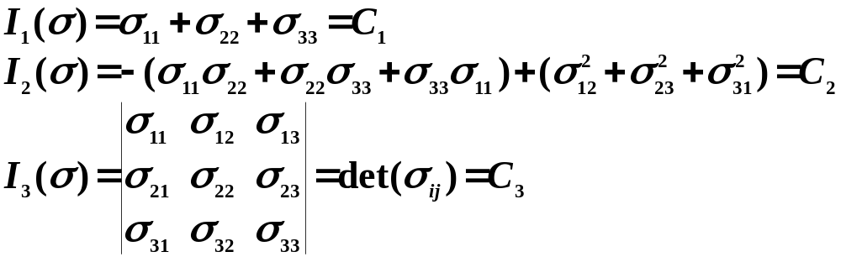
§7-3 三向应力状态下的最大应力
三、三向应力状态下的应力转换及主应力
2．三向应力状态下的主应力和主轴方向：
1)研究方法：
线性代数中求实对称矩阵特征值和特征向量。特征值—主应力，特征向量—主应力方位；
2)主应力大小和方向求解：

Slide 42
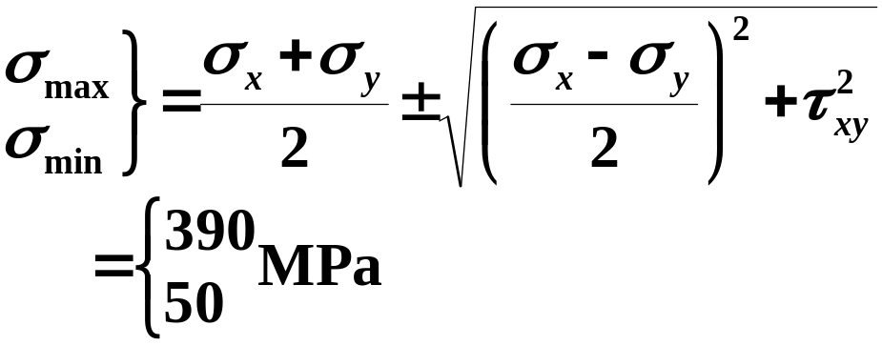
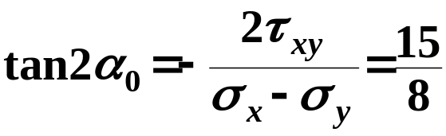

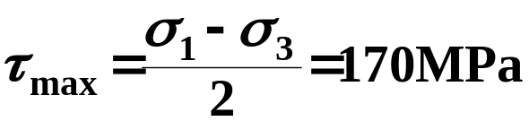
§7-3 三向应力状态下的最大应力
例7-5 试确定图示应力状态的主应力和最大切应力，并确定主
平面和最大切应力作用面位置。
y
解法一：1)已知一个主应力：σ_{z}=90MPa
140
2)单元体沿z投影，得平面应力状态
150
x
300
z
90
单位：MPa
A
A视
y
31º
y'
140
x'
σ₃
σ₁
150
31º
300
x
σ₂
z

Slide 43


§7-3 三向应力状态下的最大应力
例7-5 试确定图示应力状态的主应力和最大切应力，并确定主
平面和最大切应力作用面位置。
y
解法二：1)应力状态的矩阵形式为：
140
150
x
300
z
90
单位：MPa
2)求解主应力：
展开整理得：

Slide 44




§7-3 三向应力状态下的最大应力
例7-5 试确定图示应力状态的主应力和最大切应力，并确定主
平面和最大切应力作用面位置。
y
σ₁=390MPa时有
140
3)主应力方向：
150
x
300
z
90
单位：MPa
同理，求出σ₂=90MPa、σ₃=50MPa时n₁、n₂、n₃，得到：
4)最大切应力及方向
求解同解法一。

Slide 45








§7-4 任意点的应变及应变分量的坐标转换
一、任意点的应变
1．平面应力状态下位移与应变关系：
y
C'
B'
B
C
β
dy
A'
假设单元体第一象限直角增大(钝角)切应变γ为正
v
O'
α
y
O
u
A
dx
0
x
x

Slide 46

§7-4 任意点的应变及应变分量的坐标转换
一、任意点的应变
2．推广到三向应力状态：

Slide 47



§7-4 任意点的应变及应变分量的坐标转换
二、应变的坐标变换
1．应变矩阵：
定义切应变分量：
一点的应变分量可写成矩阵形式：
2．任意方向的应变：
[λ]与前相同为空间坐标转换矩阵。

Slide 48


§7-5 平面应力状态的应变分析
一、平面应力状态的应变分析
1．研究问题：
已知平面应力状态下，物体内一点的应变分量：ε_{x}、ε_{y}、γ_{xy}，求该点面内任意方向的应变ε_{α}、γ_{α}。
2．任意方向应变：
平面坐标转换矩阵：

Slide 49

§7-5 平面应力状态的应变分析
一、平面应变分析
2．任意方向应变：
ε_{x'}→ε_{α} ；ε_{xy} →γ_{xy}/2；ε_{x'y'}→γ_{α}/2；
并三角函数化简：
相似性：σ(ε)、τ(γ/2)

Slide 50


§7-5 平面应力状态的应变分析
一、平面应变分析
3．主应变与方位：
主应变：
切应变为零方向的线应变，主应变沿主应力方向，分别用ε₁≥ε₂≥ε₃表示；
1)主应变方向：
2)主应变大小：
3)应变圆：
以ε为横坐标；γ/2为纵坐标

Slide 51

§7-5 平面应力状态的应变分析
二、应用
1．因无法直接测量切应变γ_{xy}，先测出任意三个方向α₁、α₂、α₃的线应变ε_{α1}、ε_{α2}、ε_{α3}，再求解ε_{x}、ε_{y}、γ_{xy}进行计算。
2．为方便实际应用，α₁、α₂、α₃取为固定值：
45º—3直角应变花；
60º—3应变花；

Slide 52


§7-5 平面应力状态的应变分析
二、应用
3． 45º—3直角应变花公式
90º
45º
一般用于知道主应力(主应变)近似方向，分别对应0º和90º片。
0º

Slide 53


§7-5 平面应力状态的应变分析
二、应用
4． 60º—3应变花公式
120º
120º
60º
一般用于不知道主应力方向。
0º
0º
240º

Slide 54

§7-5 平面应力状态的应变分析
二、应用
5．电测实例：
中科院等离子体所全超导托卡马克EAST支撑

Slide 55

§7-5 平面应力状态的应变分析
二、应用
5．电测实例：
HT-7U支撑应变测量

Slide 56

§7-5 平面应力状态的应变分析
二、应用
5．电测实例：
HT-7U波纹管应变测量

Slide 57

§7-5 平面应力状态的应变分析
二、应用
5．电测实例：
应变仪——7V13数据采集仪

Slide 58




§7-5 平面应力状态的应变分析
例7-6 用45º—3应变花测得一点的三个线应变为ε₀=-300μ，
ε₄₅=-200μ，ε₉₀=200μ，试求主应变及其方向。
解：1)求ε_{x}、ε_{y}、γ_{xy}：
y
45º
α₁=0º
α₂=45º
α₃=90º
ε₉₀
ε₄₅
45º
x
O
解得：
ε₀
2)求主应变及方向：
因ε_{x}<ε_{y}，故最大线应变在105º30'方向上。

Slide 59




§7-6 广义胡克定律
一、广义胡克定律
1．简单应力状态下的胡克定律
1)轴向拉伸(压缩)
—单向应力状态
σ
σ
ε_{d}
2)扭转—纯剪切应力状态
τ
γ

Slide 60
§7-6 广义胡克定律
一、广义胡克定律
2．概念
广义胡克定律：复杂应力状态下应力—应
变关系，线弹性范围内的本构关系。
推导原理：叠加法
主应变：
沿主应力方向的应变，
分别用ε₁≥ε₂≥ε₃表示；

Slide 61




§7-6 广义胡克定律
一、广义胡克定律
3．主应力和主应变关系
σ₂
σ₂
σ₂
III
III
σ₁
σ₁
σ₁
σ₁
σ₁
I
II
I
II
σ₃
σ₃
σ₃
σ₂
σ₂
σ₁方向应变：
σ₂方向应变：
σ₃方向应变：

Slide 62

§7-6 广义胡克定律
一、广义胡克定律
4．一般情况
正应力只引起正应变(线应变)，切应力只引起切应变；

Slide 63




§7-6 广义胡克定律
一、广义胡克定律
σ_{y}
5．平面应力状态
σ_{x}
σ_{x}
τ_{xy}
τ_{yx}
σ_{y}

Slide 64





§7-6 广义胡克定律
二、体积应变与应力分量之间的关系
1．体积应变：
σ₃
1)a×b×c的单元体变形前体积：
c(1+ε₃)
c
σ₁
2)在主应力σ₁、 σ₂、 σ₃作用下，单元体体积变为：
σ₂
b
a
b(1+ε₂)
a(1+ε₁)
3)体积改变率(体积应变)：

Slide 65



§7-6 广义胡克定律
二、体积应变与应力分量之间的关系
2．体积应变的应力表达式：
代入胡克定律
—平均应力
—体积模量

Slide 66



§7-6 广义胡克定律
二、体积应变与应力分量之间的关系
3．广义胡克定律的体积应变表达式：
式中：
—切变模量；
—拉梅常数；
—Kronecker符号；

Slide 67





§7-6 广义胡克定律
例7-7 图示较大体积钢块上有直径50.01mm的凹座，内放置直径50mm的钢制圆柱，圆柱轴向压力F=300kN。假设钢块不变形，求圆柱的主应力。取E=200GPa，ν =0.30。
解：1)圆柱横截面应力：
F
2)圆柱径向应变：
σ₃=F/A
σ_{θ}= p
3)截取单元体如图：
p
4)由广义胡克定律：
σ_{r}=p
p
p
5)圆柱内任意点主应力为：

Slide 68








§7-6 广义胡克定律
例7-9 直径20mm实心圆轴作用外力偶矩M_{e}=126N·m。表面A点与轴线-45º方向的线应变 = -500×10⁻⁶，求此轴的切变模量G。
M_{e}
M_{e}
解：1)从A点取单元体：
A
2)由广义虎克定律：
45º
σ₁
τ
45º
x
A
3)扭转切应力：
-45º
σ₃
4)切变模量：
5)题型变换：
求外力偶矩、传递功率

Slide 69

§7-7 复杂应力状态下的应变比能
一、总应变比能
1．有关概念：
1)应变能(变形能)：
伴随弹性体的变形储存的能量，用U表示；
2)比能：
单位体积内储存的应变能，用u表示；
3)克拉贝依隆原理：
线弹性条件下成立
F_{i} ：
δ _{i} ：
广义力；
广义力对应的广义位移；
应变能由外力和位移的最终值决定，与加力顺序无关，因此线弹性体应变能等于每一广义力与其位置广义位移乘积二分之一的总和。

Slide 70



§7-7 复杂应力状态下的应变比能
ε₂
一、总应变比能
σ₂
2．总应变比能：
1)取主应力状态，假定三个主应力同时由零增加到最终值，则单元体储存的应变能为：
σ₁
ε₁
dz
σ₃
dy
ε₃
dx
2)比能：
3)代入胡克定律：

Slide 71
§7-7 复杂应力状态下的应变比能
二、体积改变比能u_{v}与形状改变比能u_{f}
—体积改变和形状改变；
1．单元体的变形
σ_{m}
σ_{m}
体积改变
σ₂
σ_{m}
体积应变只与平均
正应力有关，则体
积改变比能只与平
均正应力有关。
σ₁
σ₂−σ_{m}
σ₃
σ₁ −σ_{m}
形状改变
σ₃ −σ_{m}

Slide 72



§7-7 复杂应力状态下的应变比能
二、体积改变比能u_{v}与形状改变比能u_{f}
2．体积改变比能
与体积改变对应的比能，用u_{v}表示；
3．形状改变比能
与形状改变对应的比能，用u_{f}表示；

Slide 73



§7-7 复杂应力状态下的应变比能
例7-9 推导线弹性材料弹性常数E、G、ν 之间的关系。
y
解：取纯剪切应力状态研究：
τ
z
O
τ
τ
45º
γ

Slide 74
小 结
一、本章重点
应力状态的若干概念及其研究方法，截取原始单元体方法，主单元体、主平面、主应力，按主应力单元体的分类；
平面应力状态分析的解析法和应力圆法；
简单三向应力状态的求解及一点的最大应力；
广义胡克定律及其应用；

Slide 75
小 结
二、思考题
试证明围绕一点的任意平面应力状态单元体相垂直面上的正应力之和为常数；
试论证平面应力状态中较大主应力σ '与τ_{xy}指向的对应关系；
低碳钢和铸铁扭转破坏断面有什么不同，为什么？
试证明应力圆与单元体的点面、角度、旋向对应关系；

Slide 76
小 结
二、思考题
单向拉伸(压缩)的应力圆形状？纯剪切应力状态的应力圆形状？二向、三向均拉(压)应力状态的应力圆形状？
证明主应力和主应变方向的一致性；
试用广义胡克定律证明切变模量、弹性模量、泊松比之间的关系；
泊松比ν =0.5意味什么？

